Slide 1

CEA055 – Estatística e Probabilidade
Modelos Contínuos II: Distribuição Normal
Objetivos da aula:
Conhecer a distribuição normal e a distribuição normal padrão.
Padronizar variáveis normais e utilizar a tabela da normal padrão.
Referências:
Bussab, Morettin. Estatística Básica, 9ed — Cap. 7 (7.4.2)
Montgomery, Runger. Estatística Aplicada e Probabilidade para Engenheiros, 7ª ed. — Cap. 4 (4.5)
Magalhães, Lima. Noções de Probabilidade e Estatística, 5ed — Cap. 6 (6.2)
Morettin. Estatística Básica: Probabilidade e Inferência — Cap. 5 (5.2)
Professor: Marcos Goulart Lima

Slide 2
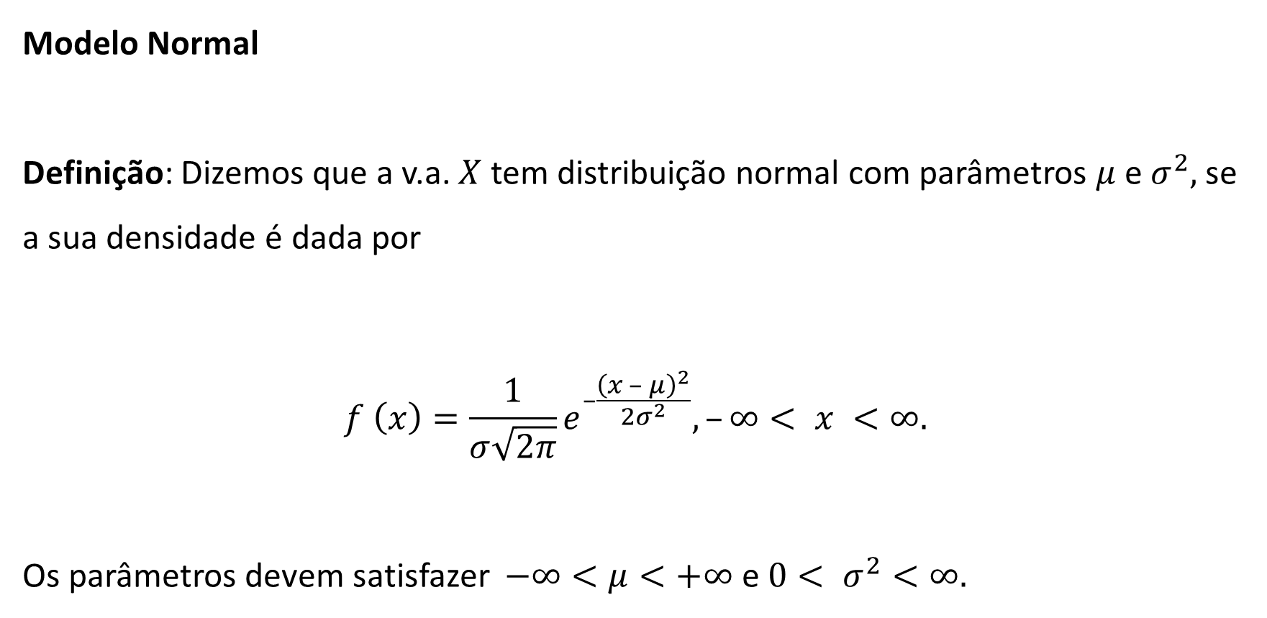
Modelo Normal
Definição: Dizemos que a v.a. $X$ tem distribuição normal com parâmetros $μ$ e $σ^{2},$ se a sua densidade é dada por
$$f \left(x\right)=\frac{1}{σ\sqrt{2π}}e^{–\frac{{\left(x – μ\right)}^{2}}{2σ^{2}}}, –∞< x <∞.$$
Os parâmetros devem satisfazer $−∞<μ<+∞$ e $0< σ^{2}<∞.$
CEA055 - Estatística e Probabilidade - Professor: Marcos Goulart Lima

Slide 3
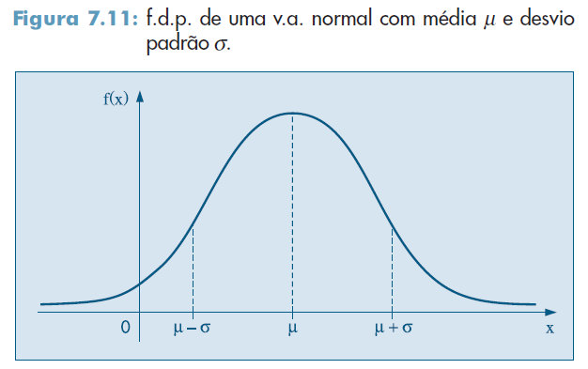
Gráfico
CEA055 - Estatística e Probabilidade - Professor: Marcos Goulart Lima

Slide 4
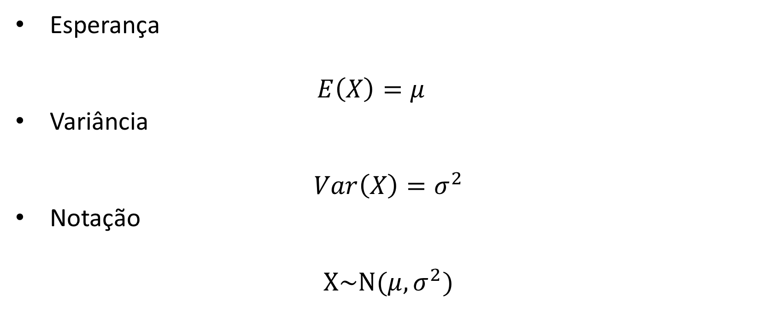
Esperança
  $$E\left(X\right)=μ$$
Variância
$$Var\left(X\right)=σ^{2}$$
Notação
$$X\sim N(μ,σ^{2})$$
CEA055 - Estatística e Probabilidade - Professor: Marcos Goulart Lima

Slide 5
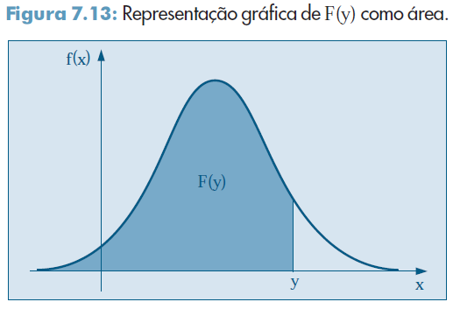
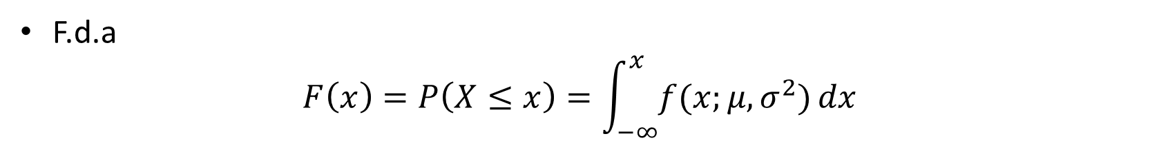
F.d.a
$$F\left(x\right)=P\left(X≤x\right)=\int_{−∞}^{x}{f(x;μ, σ^{2})}dx$$
CEA055 - Estatística e Probabilidade - Professor: Marcos Goulart Lima

Slide 6
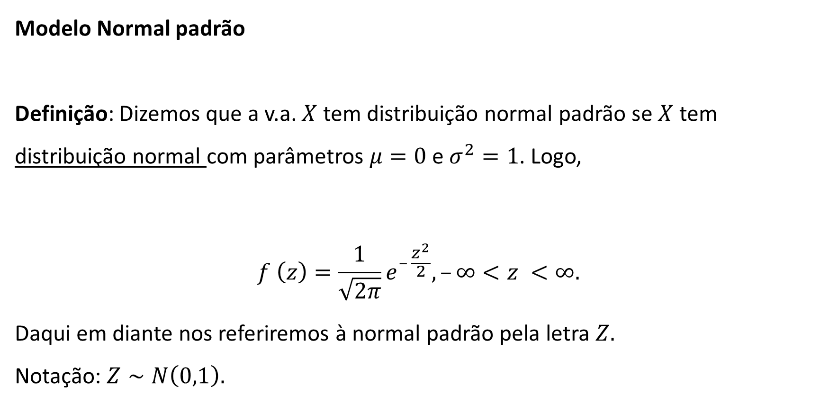
Modelo Normal padrão
Definição: Dizemos que a v.a. $X$ tem distribuição normal padrão se $X$ tem distribuição normal com parâmetros $μ=0$ e $σ^{2}=1$. Logo,
$$f \left(z\right)=\frac{1}{\sqrt{2π}}e^{– \frac{z^{2}}{2}}, –∞<z <∞.$$
Daqui em diante nos referiremos à normal padrão pela letra $Z.$
Notação: $Z∼N\left(0,1\right).$
CEA055 - Estatística e Probabilidade - Professor: Marcos Goulart Lima

Slide 7
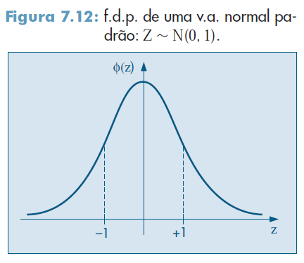
Gráfico
CEA055 - Estatística e Probabilidade - Professor: Marcos Goulart Lima

Slide 8
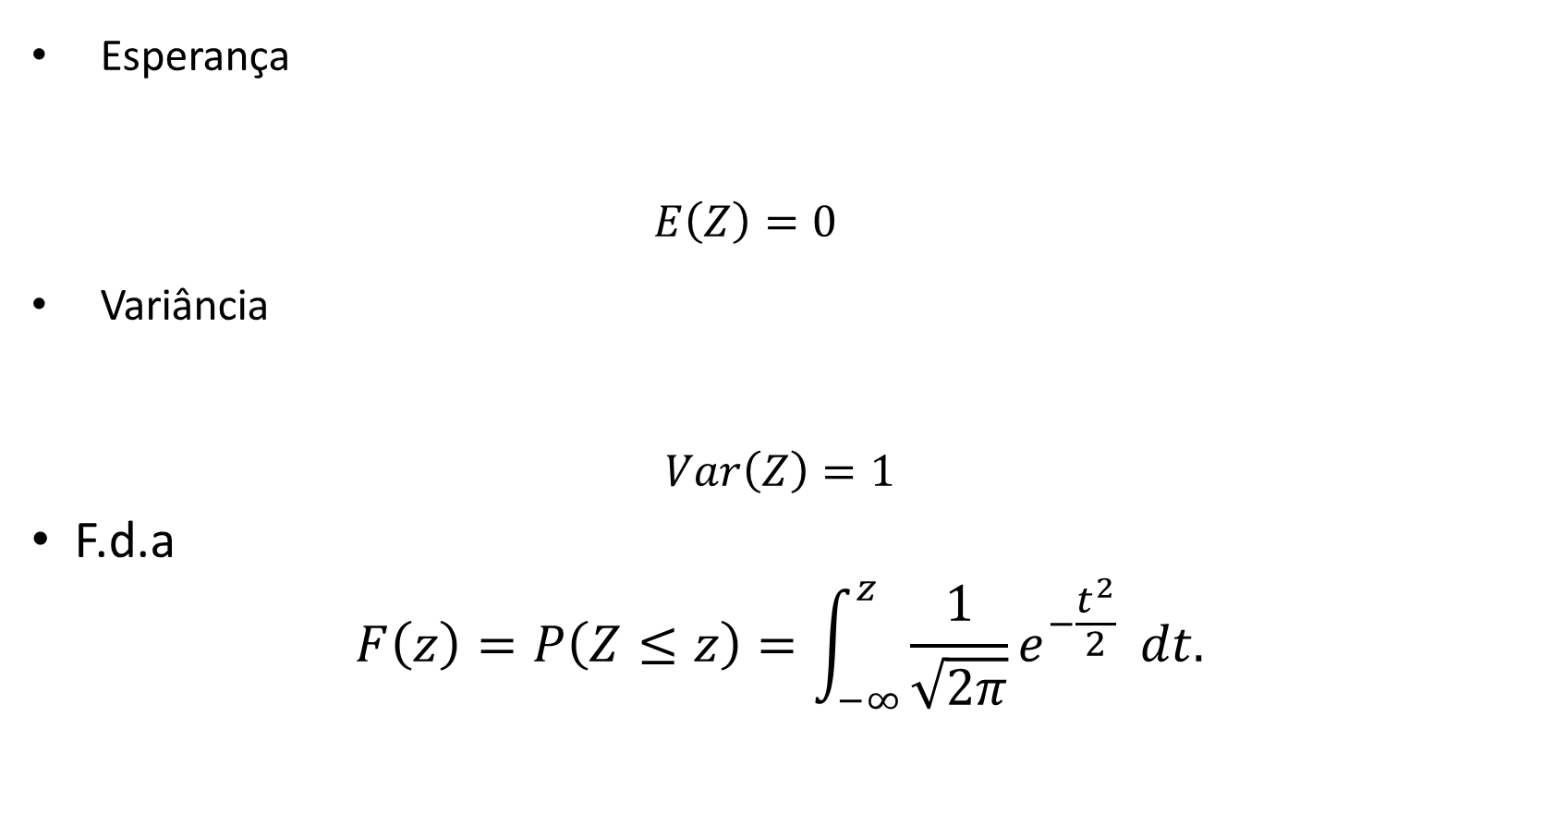
Esperança
  $$E\left(Z\right)=0$$
Variância
$$Var\left(Z\right)=1$$
F.d.a
$$F\left(z\right)=P\left(Z≤z\right)=\int_{−∞}^{z}{\frac{1}{\sqrt{2π}}e^{−\frac{t^{2}}{2}}} dt.$$
CEA055 - Estatística e Probabilidade - Professor: Marcos Goulart Lima

Slide 9
Para calcularmos probabilidades envolvendo a normal padrão, usaremos uma tabela.
A tabela apresenta os valores da área sob o gráfico da curva da normal. Temos vários tipos de tabela.
A seguir, apresentaremos alguns exemplos.
CEA055 - Estatística e Probabilidade - Professor: Marcos Goulart Lima

Slide 10
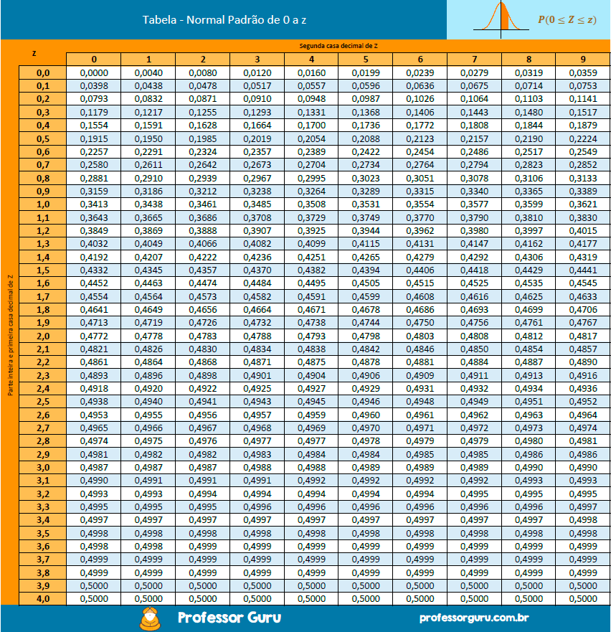
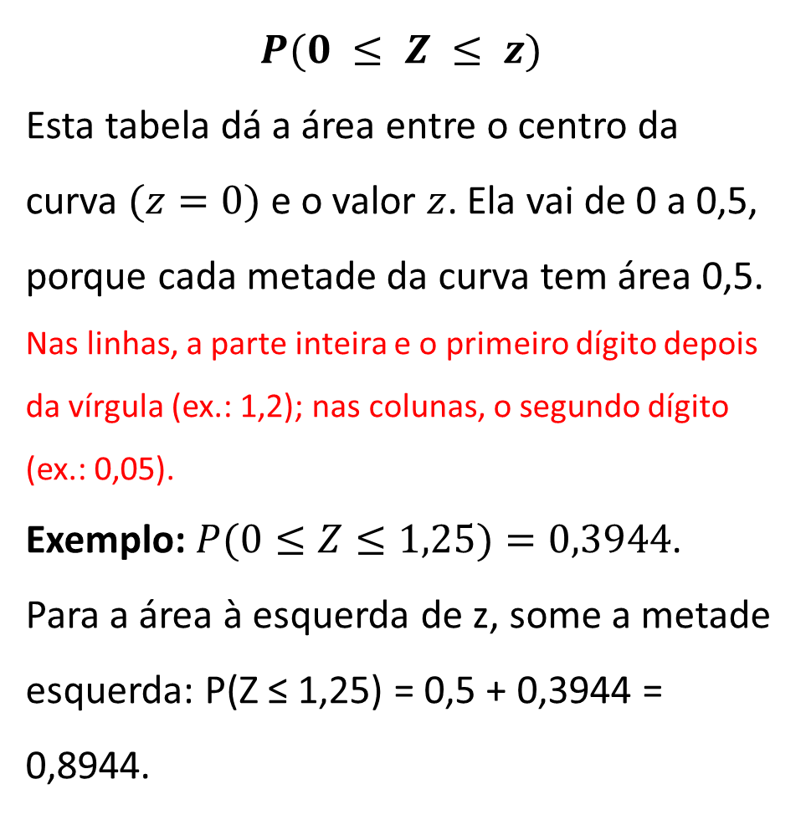
$$P(0 ≤ Z ≤ z)$$
Esta tabela dá a área entre o centro da curva $(z=0)$ e o valor $z$. Ela vai de 0 a 0,5, porque cada metade da curva tem área 0,5. Nas linhas, a parte inteira e o primeiro dígito depois da vírgula (ex.: 1,2); nas colunas, o segundo dígito (ex.: 0,05).
Exemplo: $P(0≤Z≤1,25)=0,3944$.
Para a área à esquerda de z, some a metade esquerda: P(Z ≤ 1,25) = 0,5 + 0,3944 = 0,8944.
CEA055 - Estatística e Probabilidade - Professor: Marcos Goulart Lima

Slide 11
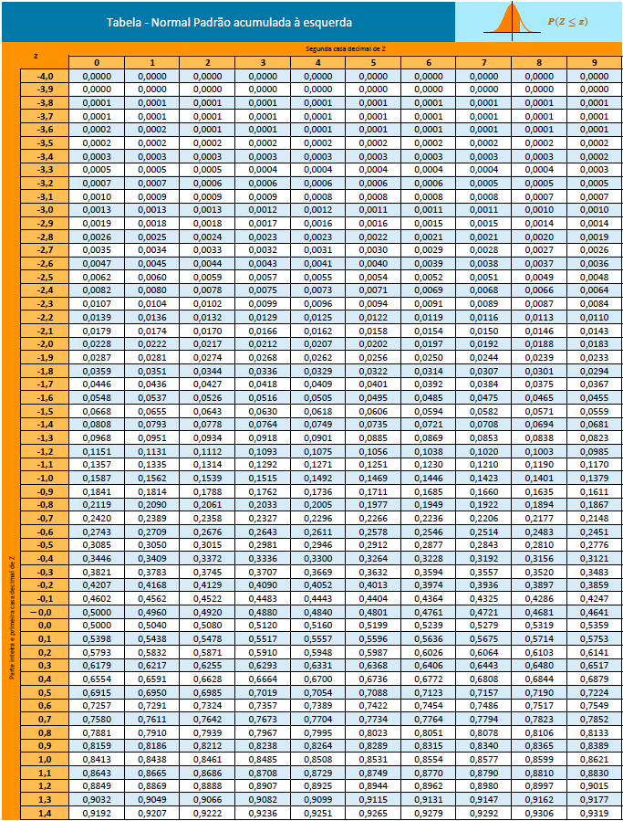
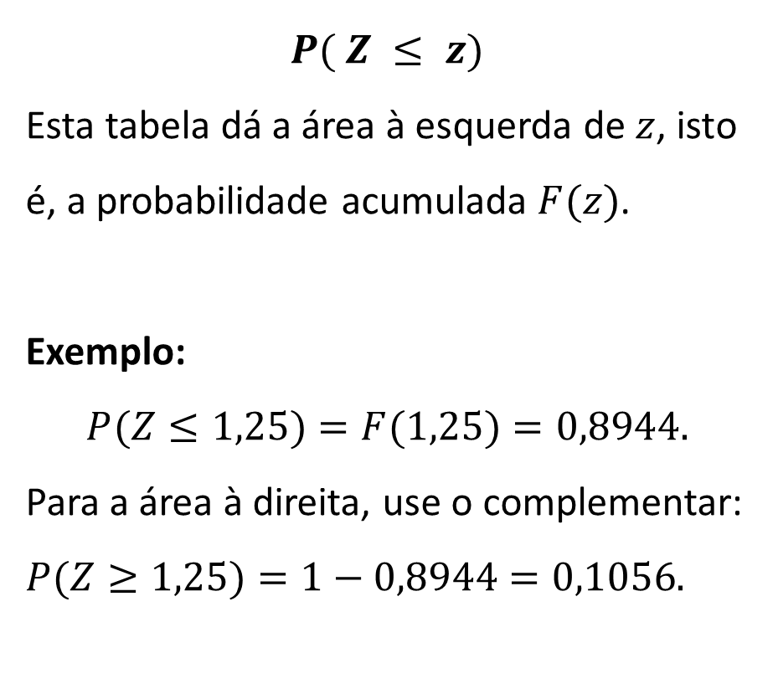
$$P( Z ≤ z)$$
Esta tabela dá a área à esquerda de $z$, isto é, a probabilidade acumulada $F(z)$.
Exemplo:
$$P(Z≤1,25)=F(1,25)=0,8944.$$
Para a área à direita, use o complementar: $P(Z≥1,25)=1−0,8944=0,1056.$
CEA055 - Estatística e Probabilidade - Professor: Marcos Goulart Lima

Slide 12

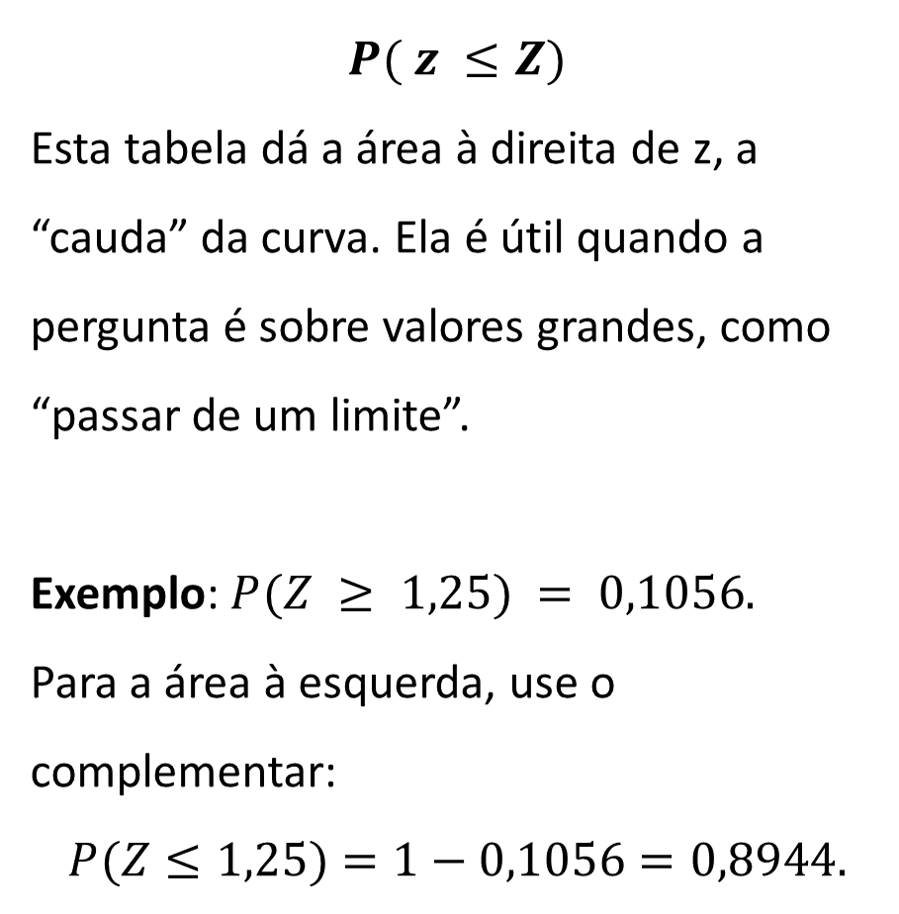
$$P( z ≤Z)$$
Esta tabela dá a área à direita de z, a “cauda” da curva. Ela é útil quando a pergunta é sobre valores grandes, como “passar de um limite”.
Exemplo: $P(Z ≥ 1,25) = 0,1056.$
Para a área à esquerda, use o complementar:
$$P(Z≤1,25)=1−0,1056=0,8944.$$
CEA055 - Estatística e Probabilidade - Professor: Marcos Goulart Lima

Slide 13
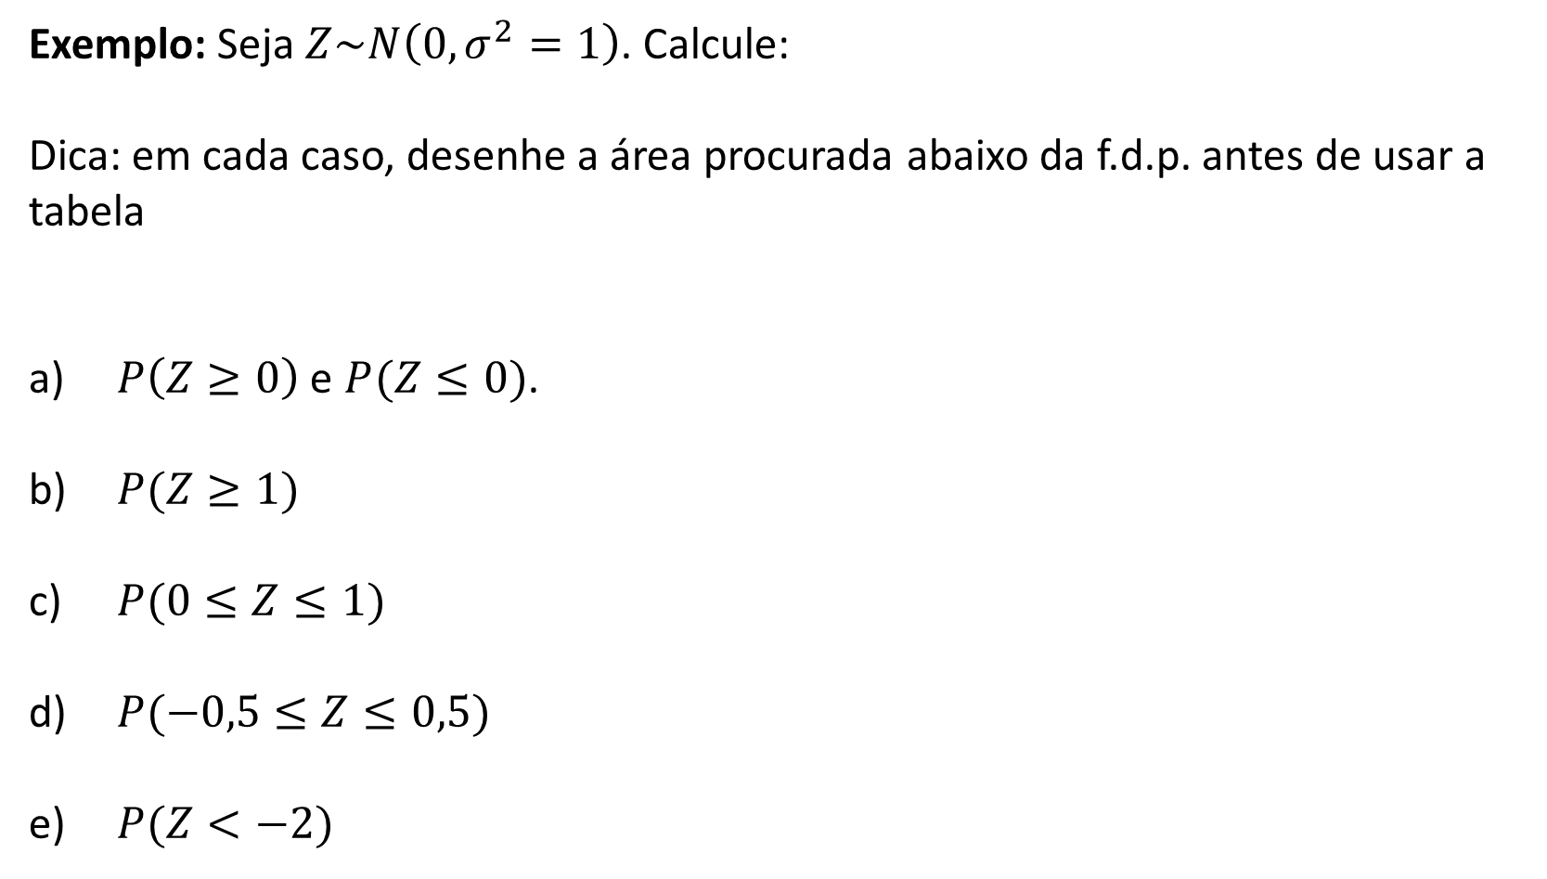
Exemplo: Seja $Z\sim N\left(0,σ^{2}=1\right)$. Calcule:
Dica: em cada caso, desenhe a área procurada abaixo da f.d.p. antes de usar a tabela
$P\left(Z≥0\right)$ e $P(Z≤0)$.
$P(Z≥1)$
$P(0≤Z≤1)$
$P(−0,5≤Z≤0,5)$
$P(Z<−2)$
CEA055 - Estatística e Probabilidade - Professor: Marcos Goulart Lima

Slide 14
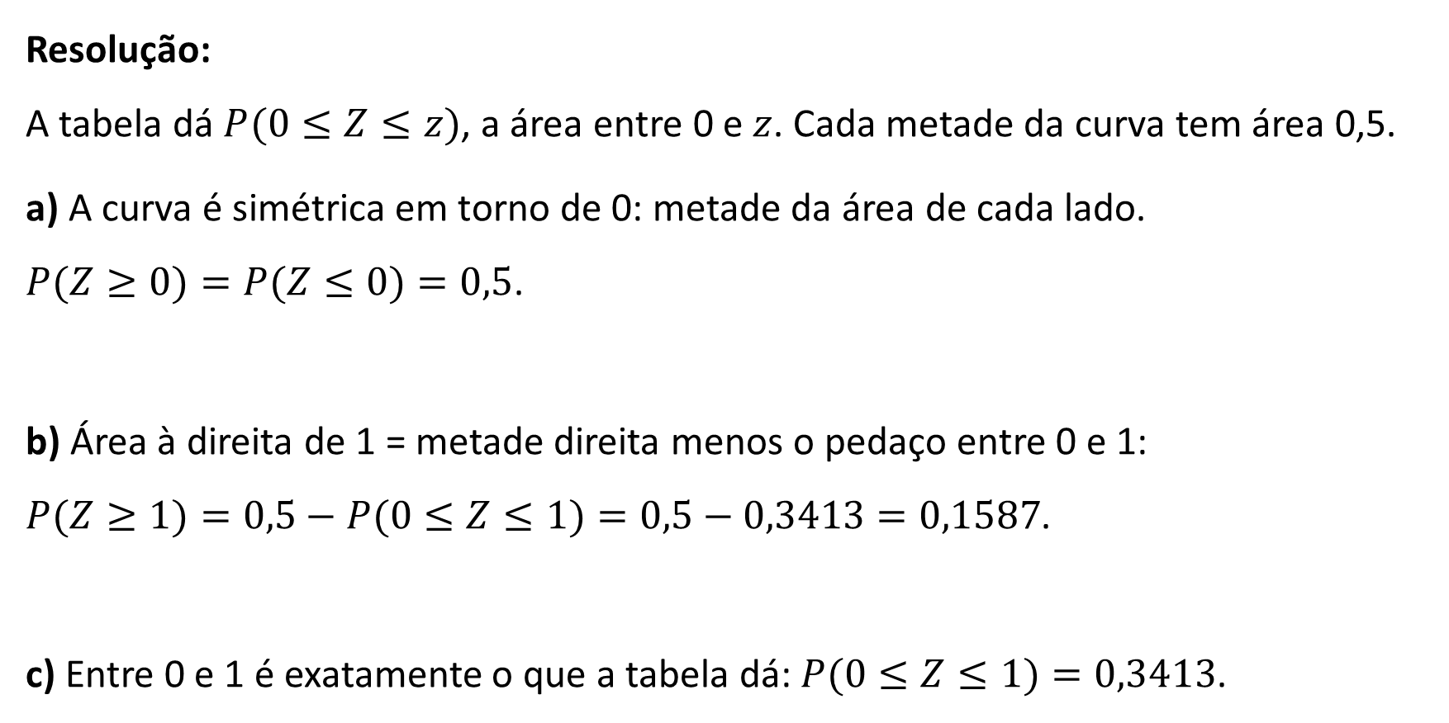
Resolução:
A tabela dá $P(0≤Z≤z)$, a área entre 0 e $z$. Cada metade da curva tem área 0,5.
a) A curva é simétrica em torno de 0: metade da área de cada lado.
$P(Z≥0)=P(Z≤0)=0,5$.
b) Área à direita de 1 = metade direita menos o pedaço entre 0 e 1:
$P(Z≥1)=0,5−P(0≤Z≤1)=0,5−0,3413=0,1587$.
c) Entre 0 e 1 é exatamente o que a tabela dá: $P(0≤Z≤1)=0,3413$.
CEA055 - Estatística e Probabilidade - Professor: Marcos Goulart Lima

Slide 15
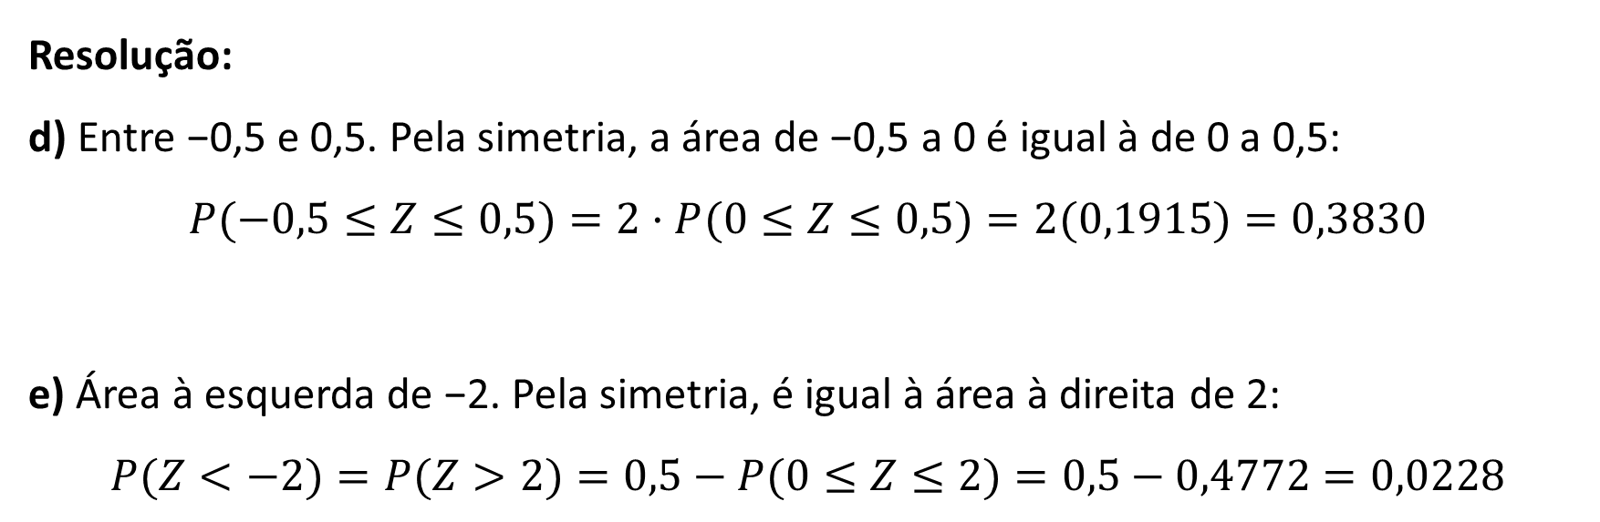
Resolução:
d) Entre −0,5 e 0,5. Pela simetria, a área de −0,5 a 0 é igual à de 0 a 0,5:
$$P(−0,5≤Z≤0,5)=2·P(0≤Z≤0,5)=2(0,1915)=0,3830$$
e) Área à esquerda de −2. Pela simetria, é igual à área à direita de 2:
$$P(Z<−2)=P(Z>2)=0,5−P(0≤Z≤2)=0,5−0,4772=0,0228$$
CEA055 - Estatística e Probabilidade - Professor: Marcos Goulart Lima

Slide 16
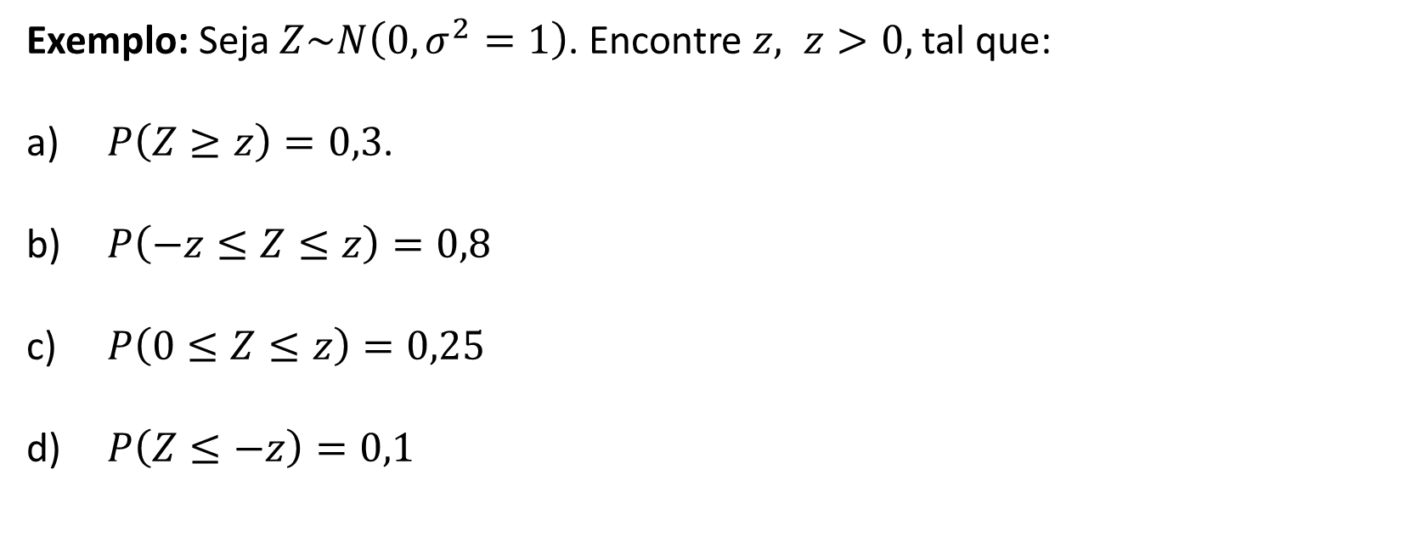
Exemplo: Seja $Z\sim N\left(0,σ^{2}=1\right)$. Encontre $z, z>0,$ tal que:
$P\left(Z≥z\right)=0,3$.
$P\left(−z≤Z≤z\right)=0,8$
$P\left(0≤Z≤z\right)=0,25$
$P\left(Z≤−z\right)=0,1$
CEA055 - Estatística e Probabilidade - Professor: Marcos Goulart Lima

Slide 17
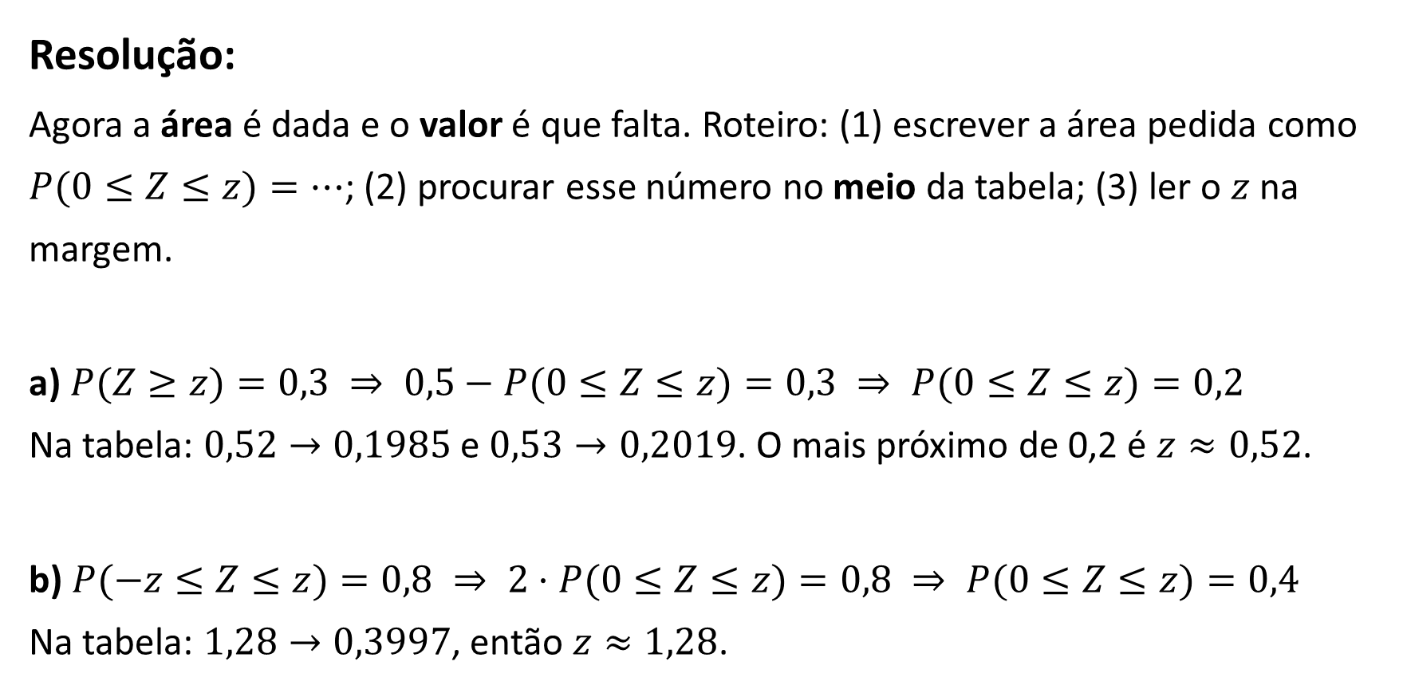
Resolução:
Agora a área é dada e o valor é que falta. Roteiro: (1) escrever a área pedida como $P(0≤Z≤z)=…$; (2) procurar esse número no meio da tabela; (3) ler o $z$ na margem.
a) $P(Z≥z)=0,3 ⇒ 0,5−P(0≤Z≤z)=0,3 ⇒ P(0≤Z≤z)=0,2$
Na tabela: $0,52→0,1985$ e $0,53→0,2019$. O mais próximo de 0,2 é $z≈0,52$.
b) $P(−z≤Z≤z)=0,8 ⇒ 2·P(0≤Z≤z)=0,8 ⇒ P(0≤Z≤z)=0,4$
Na tabela: $1,28→0,3997$, então $z≈1,28$.
CEA055 - Estatística e Probabilidade - Professor: Marcos Goulart Lima

Slide 18
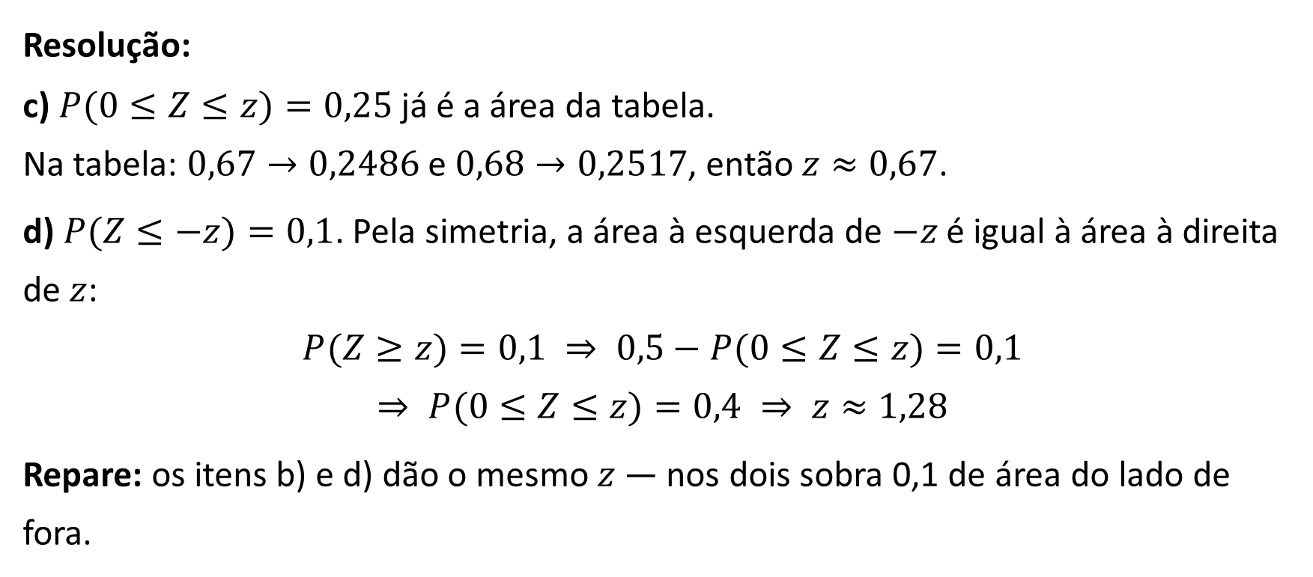
Resolução:
c) $P(0≤Z≤z)=0,25$ já é a área da tabela.
Na tabela: $0,67→0,2486$ e $0,68→0,2517$, então $z≈0,67$.
d) $P(Z≤−z)=0,1$. Pela simetria, a área à esquerda de $−z$ é igual à área à direita de $z$:
$$P(Z≥z)=0,1 ⇒ 0,5−P(0≤Z≤z)=0,1$$
$$⇒ P(0≤Z≤z)=0,4 ⇒ z≈1,28$$
Repare: os itens b) e d) dão o mesmo $z$ — nos dois sobra 0,1 de área do lado de fora.
CEA055 - Estatística e Probabilidade - Professor: Marcos Goulart Lima

Slide 19
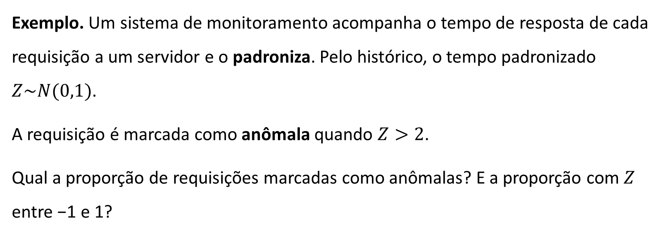
Exemplo. Um sistema de monitoramento acompanha o tempo de resposta de cada requisição a um servidor e o padroniza. Pelo histórico, o tempo padronizado $Z\sim N(0,1)$.
A requisição é marcada como anômala quando $Z>2$.
Qual a proporção de requisições marcadas como anômalas? E a proporção com $Z$ entre −1 e 1?
CEA055 - Estatística e Probabilidade - Professor: Marcos Goulart Lima

Slide 20
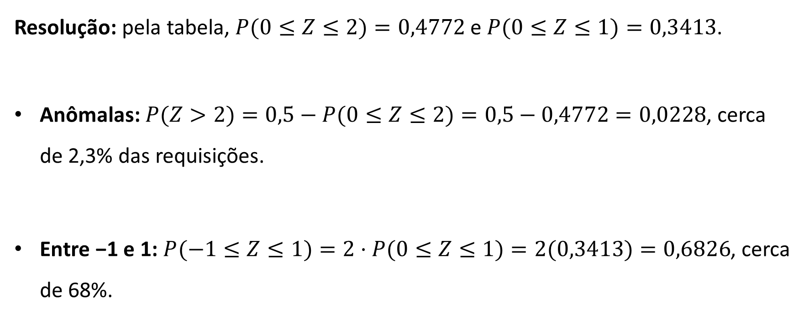
Resolução: pela tabela, $P(0≤Z≤2)=0,4772$ e $P(0≤Z≤1)=0,3413$.
Anômalas: $P(Z>2)=0,5−P(0≤Z≤2)=0,5−0,4772=0,0228$, cerca de 2,3% das requisições.
Entre −1 e 1: $P(−1≤Z≤1)=2·P(0≤Z≤1)=2(0,3413)=0,6826$, cerca de 68%.
CEA055 - Estatística e Probabilidade - Professor: Marcos Goulart Lima

Slide 21
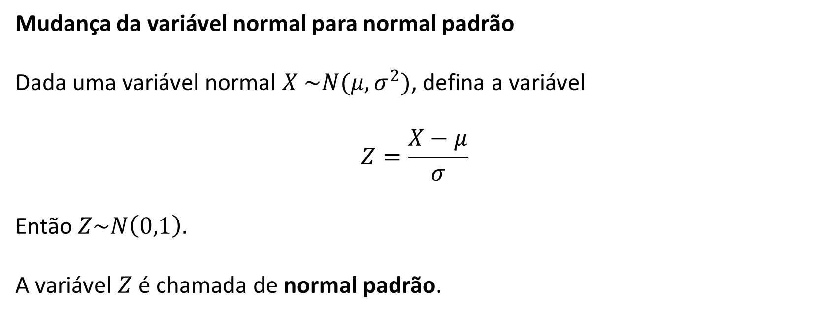
Mudança da variável normal para normal padrão
Dada uma variável normal $X \sim N(μ,σ^{2})$, defina a variável
$$Z=\frac{X−μ}{σ}$$
Então$Z\sim N\left(0,1\right).$
A variável $Z$ é chamada de normal padrão.
CEA055 - Estatística e Probabilidade - Professor: Marcos Goulart Lima

Slide 22
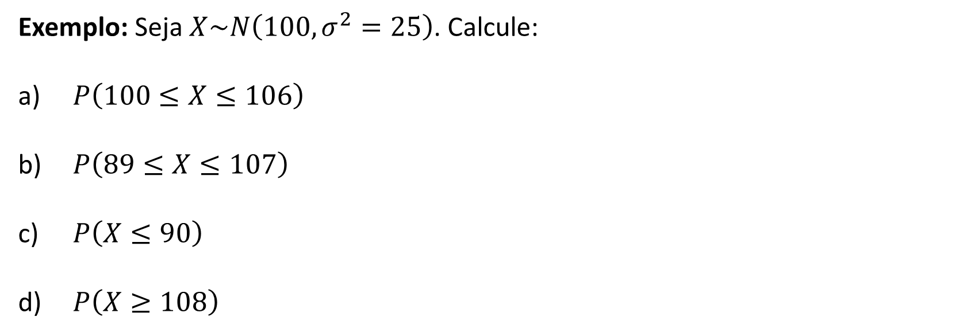
Exemplo: Seja $X\sim N\left(100,σ^{2}=25\right)$. Calcule:
$P\left(100≤X≤106\right)$
$P\left(89≤X≤107\right)$
$P\left(X≤90\right)$
$P\left(X≥108\right)$
CEA055 - Estatística e Probabilidade - Professor: Marcos Goulart Lima

Slide 23
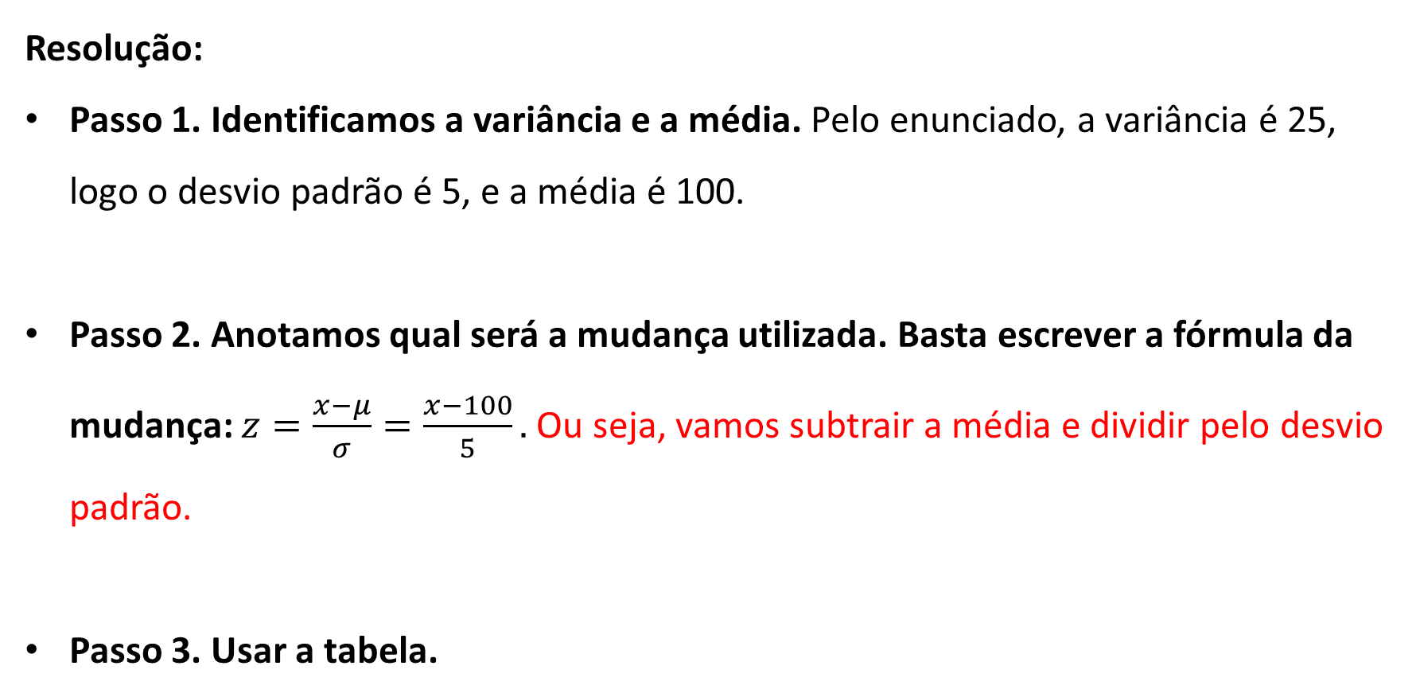
Resolução:
Passo 1. Identificamos a variância e a média. Pelo enunciado, a variância é 25, logo o desvio padrão é 5, e a média é 100.
Passo 2. Anotamos qual será a mudança utilizada. Basta escrever a fórmula da mudança: $z=\frac{x−μ}{σ}=\frac{x−100}{5}.$ Ou seja, vamos subtrair a média e dividir pelo desvio padrão.
Passo 3. Usar a tabela.
CEA055 - Estatística e Probabilidade - Professor: Marcos Goulart Lima

Slide 24
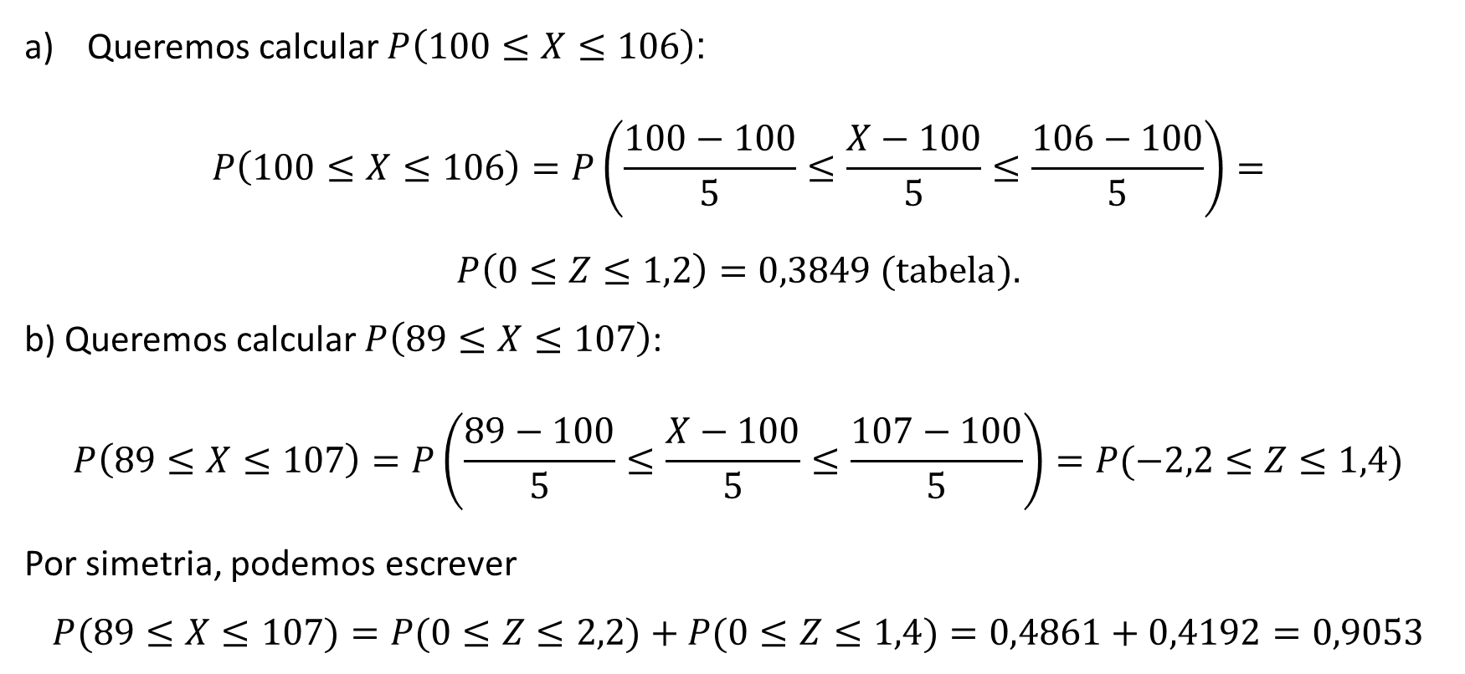
Queremos calcular $P\left(100≤X≤106\right)$:
$$P\left(100≤X≤106\right)=P\left(\frac{100−100}{5}≤\frac{X−100}{5}≤\frac{106−100}{5}\right)=$$
$$P\left(0≤Z≤1,2\right)=0,3849 (tabela).$$
b) Queremos calcular $P\left(89≤X≤107\right)$:
$$P\left(89≤X≤107\right)=P\left(\frac{89−100}{5}≤\frac{X−100}{5}≤\frac{107−100}{5}\right)=P(−2,2≤Z≤1,4)$$
Por simetria, podemos escrever
$$P(89≤X≤107)=P(0≤Z≤2,2)+P(0≤Z≤1,4)=0,4861+0,4192=0,9053$$
CEA055 - Estatística e Probabilidade - Professor: Marcos Goulart Lima

Slide 25
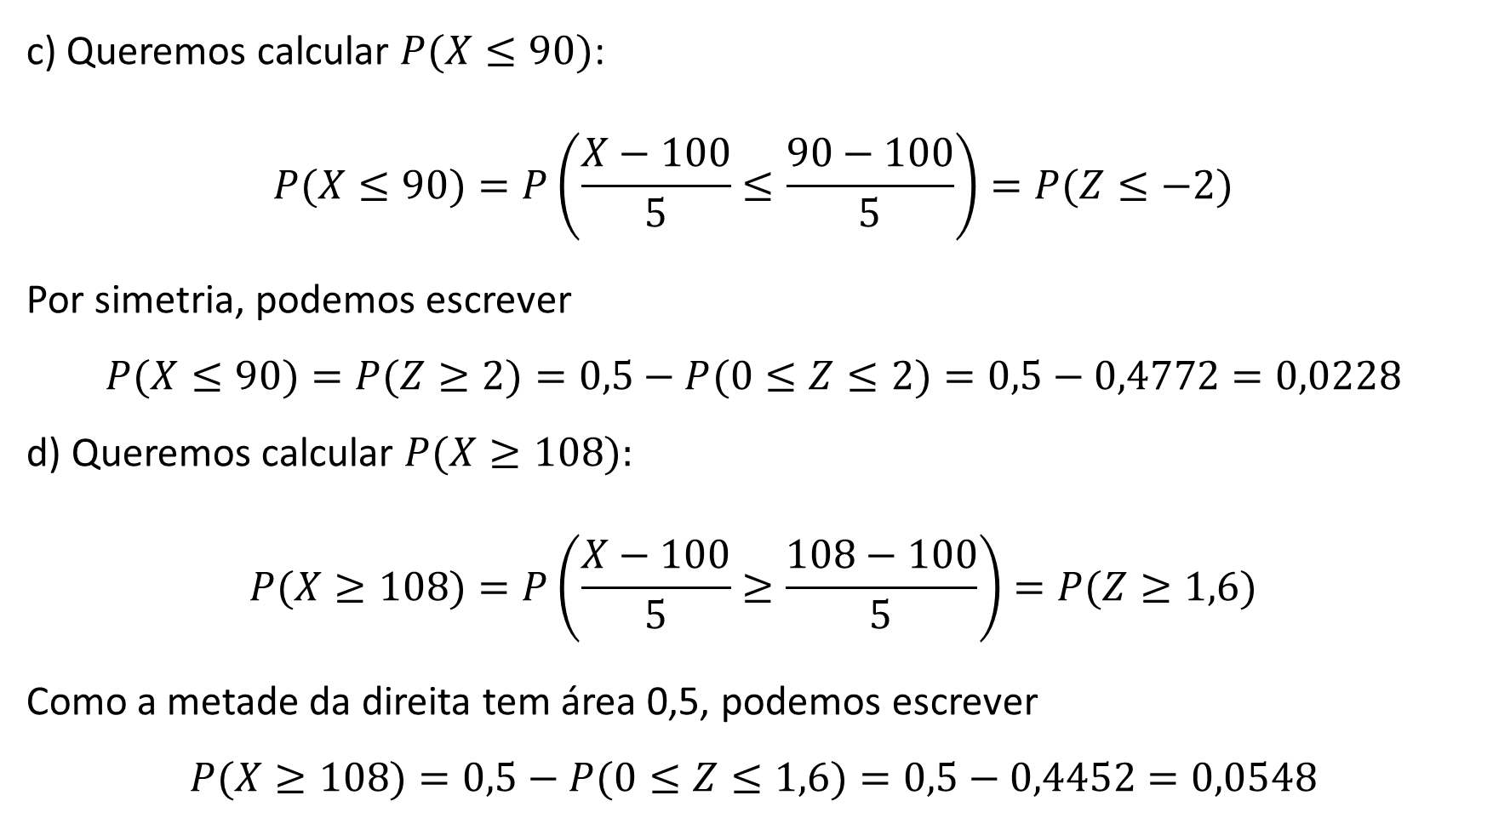
c) Queremos calcular $P(X≤90)$:
$$P(X≤90)=P\left(\frac{X−100}{5}≤\frac{90−100}{5}\right)=P(Z≤−2)$$
Por simetria, podemos escrever
$$P(X≤90)=P(Z≥2)=0,5−P(0≤Z≤2)=0,5−0,4772=0,0228$$
d) Queremos calcular $P(X≥108):$
$$P(X≥108)=P\left(\frac{X−100}{5}≥\frac{108−100}{5}\right)=P(Z≥1,6)$$
Como a metade da direita tem área 0,5, podemos escrever
$$P(X≥108)=0,5−P(0≤Z≤1,6)=0,5−0,4452=0,0548$$
CEA055 - Estatística e Probabilidade - Professor: Marcos Goulart Lima

Slide 26
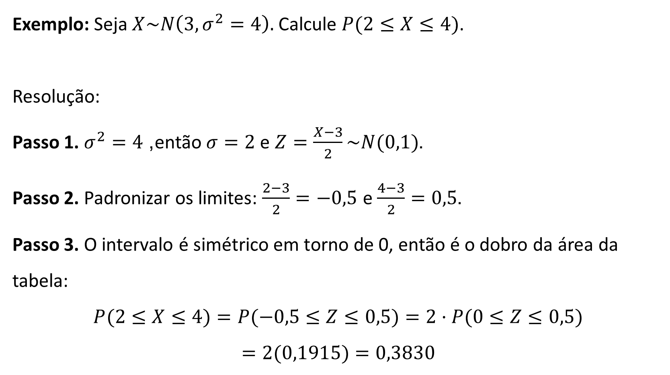
Exemplo: Seja $X\sim N\left(3,σ^{2}=4\right).$ Calcule $P(2≤X≤4)$.
Resolução:
Passo 1. $σ^{2}=4$, então $σ=2$ e $Z=\frac{X−3}{2}\sim N(0,1)$.
Passo 2. Padronizar os limites: $\frac{2−3}{2}=−0,5$ e $\frac{4−3}{2}=0,5$.
Passo 3. O intervalo é simétrico em torno de 0, então é o dobro da área da tabela:
$$P(2≤X≤4)=P(−0,5≤Z≤0,5)=2·P(0≤Z≤0,5)$$
$$=2(0,1915)=0,3830$$
CEA055 - Estatística e Probabilidade - Professor: Marcos Goulart Lima

Slide 27
Exemplo: Doentes, sofrendo de certa moléstia, são submetidos a um tratamento intensivo cujo tempo de cura foi modelado por uma função densidade Normal, de média 15 e desvio-padrão 2 (em dias). Seja X o tempo de cura. Que proporção dos pacientes estará curada em até 20 dias?
CEA055 - Estatística e Probabilidade - Professor: Marcos Goulart Lima

Slide 28
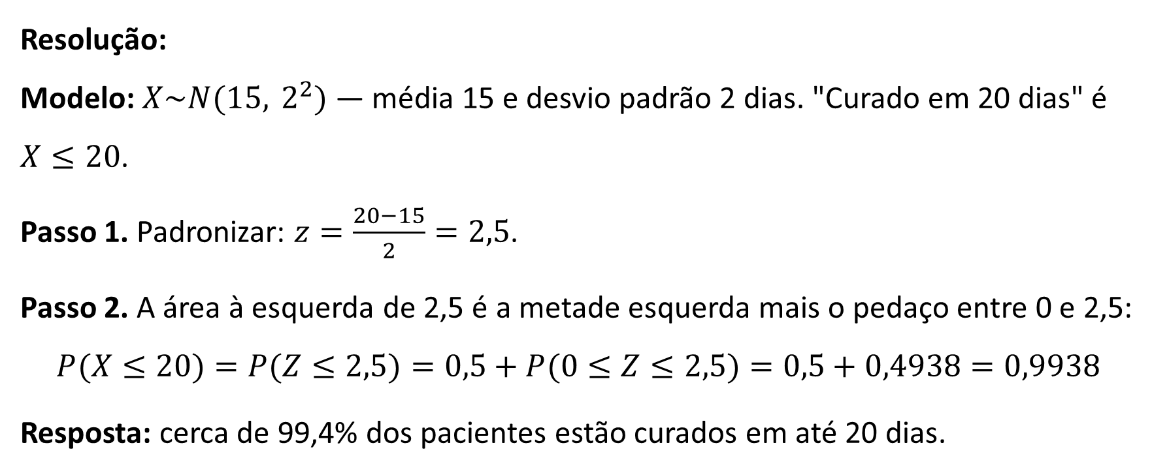
Resolução:
Modelo: $X\sim N(15, 2^{2})$ — média 15 e desvio padrão 2 dias. "Curado em 20 dias" é $X≤20$.
Passo 1. Padronizar: $z=\frac{20−15}{2}=2,5$.
Passo 2. A área à esquerda de 2,5 é a metade esquerda mais o pedaço entre 0 e 2,5:
$$P(X≤20)=P(Z≤2,5)=0,5+P(0≤Z≤2,5)=0,5+0,4938=0,9938$$
Resposta: cerca de 99,4% dos pacientes estão curados em até 20 dias.
CEA055 - Estatística e Probabilidade - Professor: Marcos Goulart Lima

Slide 29
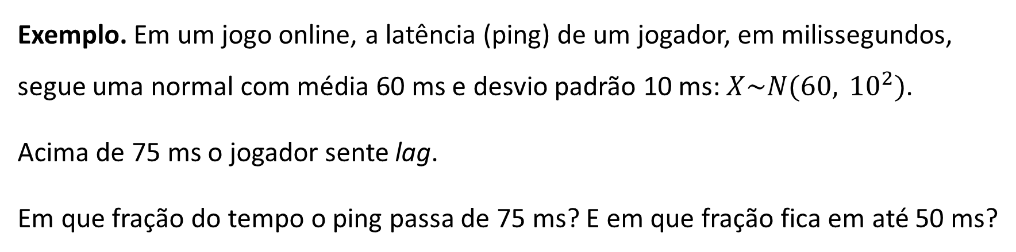
Exemplo. Em um jogo online, a latência (ping) de um jogador, em milissegundos, segue uma normal com média 60 ms e desvio padrão 10 ms: $X\sim N(60, {10}^{2})$.
Acima de 75 ms o jogador sente lag.
Em que fração do tempo o ping passa de 75 ms? E em que fração fica em até 50 ms?
CEA055 - Estatística e Probabilidade - Professor: Marcos Goulart Lima

Slide 30
Resolução: padronizamos com $Z=\frac{X−60}{10}$.
Lag: $P(X>75)=P(Z>1,5)=0,5−P(0≤Z≤1,5)$
$$=0,5−0,4332=0,0668$$
Até 50 ms: $P(X≤50)=P(Z≤−1)=P(Z≥1)=0,5−P(0≤Z≤1)$
$$=0,5−0,3413=0,1587$$
O jogador sente lag em cerca de 6,7% do tempo.
CEA055 - Estatística e Probabilidade - Professor: Marcos Goulart Lima

Slide 31
Atividades referentes à aula
Leitura recomendada:
Bussab & Morettin — Cap. 7: 7.4.2
Montgomery & Runger — Cap. 4: 4.5
Magalhães & Lima — Cap. 6: 6.2
Morettin — Cap. 5: 5.2
CEA055 - Estatística e Probabilidade - Professor: Marcos Goulart Lima

Slide 32
Atividades referentes à aula (continuação)
Exercícios recomendados:
Bussab & Morettin — Cap. 7: Problemas 14, 15, 16, 17, 18, 19 e 20
Magalhães & Lima — Cap. 6 (6.3 Exercícios): 25, 26, 32 e 33
Montgomery & Runger — Cap. 4: 4.5.1, 4.5.2, 4.5.3, 4.5.4, 4.5.5, 4.5.6, 4.5.7, 4.5.8 e 4.5.9
Morettin — Cap. 6: Exercícios 1 e 3
CEA055 - Estatística e Probabilidade - Professor: Marcos Goulart Lima

